Slide 1
Actividad integradora 01
Equipo 04
Alan Patricio González Bernal - A01067546
Alan Rodrigo Castillo Sánchez - A01708668

Slide 2

Problema
Se busca encontrar fragmentos de un string (mcodeXX.txt) dentro de otro string de mayor longitud (transmissionXX.txt). Los archivos mcode contienen código malicioso que debe ser localizado (en caso de existir) dentro del archivo transmission.txt

Slide 3
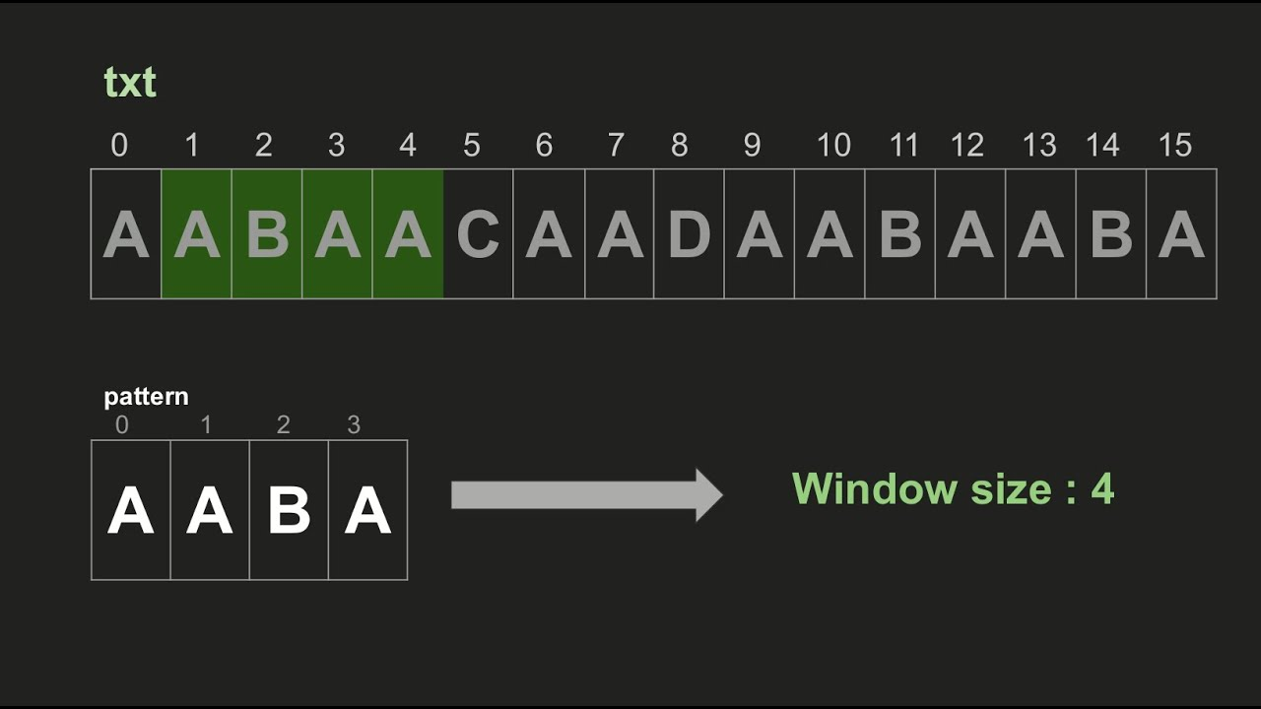
Solución
Algoritmo Naive
Enfoque de fuerza bruta
complejidad: O(m*(n-m))
Algoritmo de búsqueda de palíndromos por fuerza bruta
Enfoque de fuerza bruta
complejidad: O(n^2)
Algoritmo Subcadena Común Más Larga
Enfoque de fuerza bruta
Complejidad: O(n * m)

Slide 4

Funcionamiento Naive
Se leen los archivos y se almacenan en listas
Dentro del string de transmissionXX se busca el primer caracter de mcodeXX, en caso de haber una coincidencia, ambas cadenas avanzan y nuevamente buscan coincidencia
Si el string mcodeXX se termina, se considera que existe la coincidencia
En caso de encontrar coincidencias, se imprime True y su ubicación en transmissionXX
si en todo el string de transmissionXX no alcanza a terminarse el string de mcodeXX, se considera que no hay coincidencias y se regresa False
En caso de ser False, no se imprime nada más

Slide 5
Funcionamiento Subcadena palíndromo
Comienza observando todas las subcadenas posibles en la cadena de texto, una por una.
Para cada subcadena, verifica si es un palíndromo. Lo hace comparando los caracteres en los extremos de la subcadena y comprobando si coinciden.
Si encuentra un palíndromo en la subcadena actual y es más largo que el palíndromo más largo encontrado hasta ahora, registra la longitud del nuevo palíndromo y su posición de inicio.
Continúa este proceso para todas las subcadenas posibles en la cadena de texto.
Al final, devuelve la posición de inicio y fin del palíndromo más largo encontrado en la cadena de texto.

Slide 6
Funcionamiento Longest Common Substring
Compara cada caracter de str1 con cada caracter de str2 y registra cuántos caracteres coinciden consecutivamente entre ambas cadenas.
Almacena la longitud del substring común más largo encontrado hasta el momento.
A medida que encuentra más caracteres coincidentes, actualiza la longitud del substring común más largo y lo almacena.
Finalmente, devuelve el substring común más largo encontrado en las dos cadenas.

Slide 7
Prueba de código

Slide 8
Gracias!
Dudas?

